Slide 1


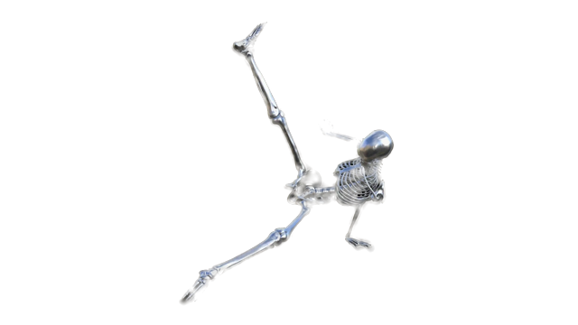
사물인테넷 IOT의 모든것
천희승,손연우,김단우

Slide 2

목차
1.사물인터넷의 개념
  사물인터넷의 예시
  사물인터넷의 작동방식
4.우리가 사물인터넷을 이용해서 만들 것

Slide 3

사물인터넷의 개념
사물인터넷은 각종 사물에 센서와 통신 기능을 내장하여 인터넷에 연결하고, 사람의 개입 없이 데이터를 주고받으며 서로 상호작용하는 기술을 뜻합니다.
기존에는 컴퓨터나 스마트폰 같은 IT 기기만 인터넷에 연결되었다면, 사물인터넷 환경에서는 가전제품, 자동차, 시계, 공장 설비 등 일상의 모든 사물이 네트워크에 연결됩니다.

Slide 4
사물인터넷의 예시
사물인터넷의 대표적인 활용 사례
  스마트홈: 퇴근 시간에 맞춰 미리 에어컨을 켜거나, 스마트폰으로 외부에서 가스밸브를 잠그는 시스템
  웨어러블 기기: 스마트워치가 사용자의 심박수나 수면 상태를 실시간으로 측정하여 건강 추적
  스마트 시티: 도로의 센서가 교통량을 실시간 감지하여 신호등을 조정하거나 빈 주차 공간 안내
  산업용 IoT (IIoT): 공장 내 기계에 센서를 붙여 고장 위험을 미리 감지하고 자동 생산 프로세스 구현

Slide 5
사물인터넷의 작동방식
사물인터넷의 작동 방식 4단계
  센싱 (데이터 수집): 사물에 부착된 센서가 주변 환경 정보(온도, 위치, 움직임 등)를 감지합니다.
  네트워크 (데이터 전송): 수집된 데이터를 Wi-Fi, Bluetooth, 5G 등을 통해 클라우드나 서버로 전송합니다.
  분석 (데이터 처리): 전송된 데이터를 인공지능이나 빅데이터 알고리즘이 분석하여 의미 있는 정보로 변환합니다.
  제어 (동작 실행): 분석 결과를 바탕으로 사물에 명령을 내려 자동으로 작동하게 하거나 사용자에게 알림을 제공합니다.

Slide 6
우리가 사물인터넷을 이용하여 만들것
스마트 식물 관리기
기능: 토양의 습도, 빛의 양, 온도 센서를 식물 화분에 꽂아둡니다.
작동: 흙이 바짝 마르면 스마트폰 앱으로 "물 줄 시간이에요!" 알림을 보내고, 자동으로 미니 워터 펌프를 작동시켜 물을 줍니다.
Mission 01

Slide 7
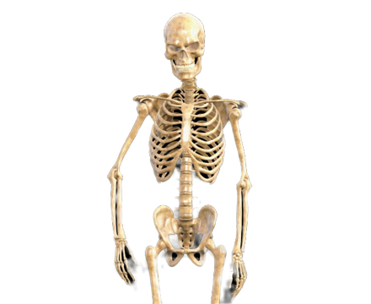
감사합니다

